Slide 1
Medidas terapéuticas para evitar la progresión de la enfermedad renal crónica
Juan Diego Podestá Céspedes
Medico Internista
Hospital Nacional Edgardo Regabliati Martins

Slide 2
Temas a trabajar
Situación actual de la enfermedad renal crónica
Factores de riesgo asociados a progresión de ERC
Tratamientos descritos
Futuras opciones terapéuticas
Conclusiones

Slide 3
Temas a trabajar
Situación actual de la enfermedad renal crónica
Factores de riesgo asociados a progresión de ERC
Tratamientos descritos
Futuras opciones terapéuticas
Conclusiones

Slide 4
ERC: Epidemiología
Afecta aproximadamente al 10% de la población general
Prevalencia según estadios: 10.6% (III-V) 7.5% (III)
Mortalidad importante (4.6%) y en aumento
Grado de discapacidad por ERC de gran impacto (41.5 millones de AVAD)
Asociación frecuente a otras comorbilidades cardiovasculares (aumento de morbimortalidad)
Kovesdy CP. Epidemiology of chronic kidney disease: an update. 2022
Notes:
ERC AFECTA APROX AL 10% DE POBLACION MUNDIAL (700-850 millones de personas aprox)
-- Mas de 2.5 millones en Peru
Pudiera ser más pacientes, debido a la falta de programas de detección temprana y tamizaje en varios lugares a nivel mundial
9° causa de muerte a nivel mundial (USA 2022)
Mortalidad ha aumentado en un 41.5% respecto al año 1990 (y probablemente siga en aumento)
9 de 10 personas con ERC (en estratos socioeconómicos de bajos recursos) no notan presencia de que tienen la enfermedad
Mortalidad: 1.2 millones de personas al año aproximadamente
Índices de mortalidad en aumento → 3º enfermedad con mayor velocidad de aumento de causa de mortalidad a nivel mundial (5º causa de muerte estimada al 2040)
Incidencia en aumento relacionada a aumento poblacional, edad avanzada y aumento de carga de enfermedades como DM2, HTA y otras enfermedades cardiovasculares
Aumento de personas con riesgo de ERC con acceso limitado a cuidados de salud renal
Aumento de AVAD : 35.8 millones de AVAD en el 2017 (frecuentemente en lugares de bajos recursos socioeconómicos → elevación en Latinoamerica)

Slide 5
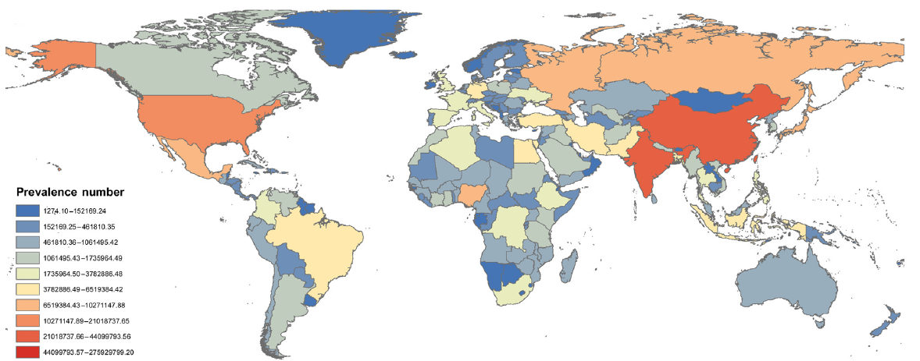
Xie Y et al. Analysis of the Global Burden of Disease study highlights the global, regional, and national trends of chronic kidney disease epidemiology from 1990 to 2016. Kidney Int, 2018.

Slide 6
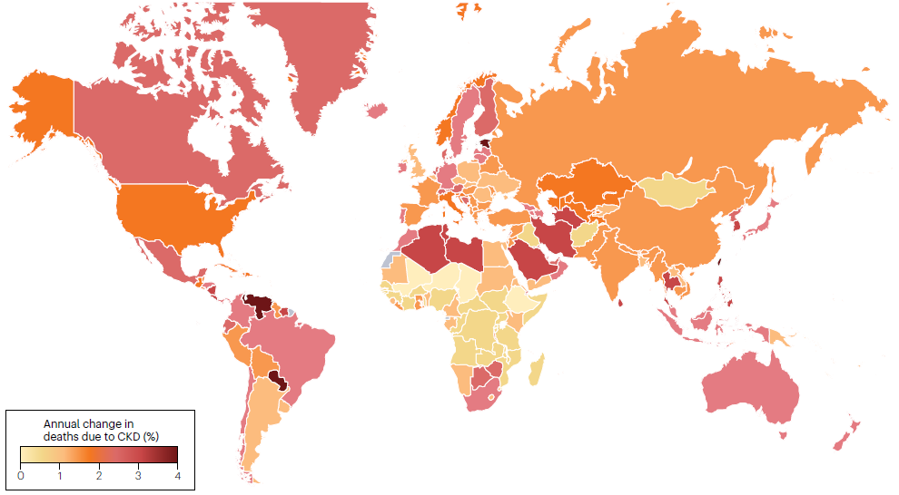
Cambio en mortalidad anual asociada a ERC (%)
Francis A et al. Chronic kidney disease and the global public health agenda: an international consensus. Nat Rev Nephrol, 2024

Slide 7
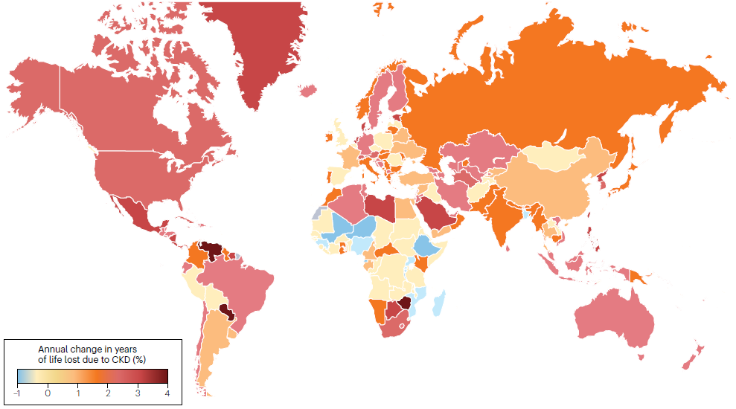
Cambio en AVP asociados a ERC (%)
Francis A et al. Chronic kidney disease and the global public health agenda: an international consensus. Nat Rev Nephrol, 2024

Slide 8
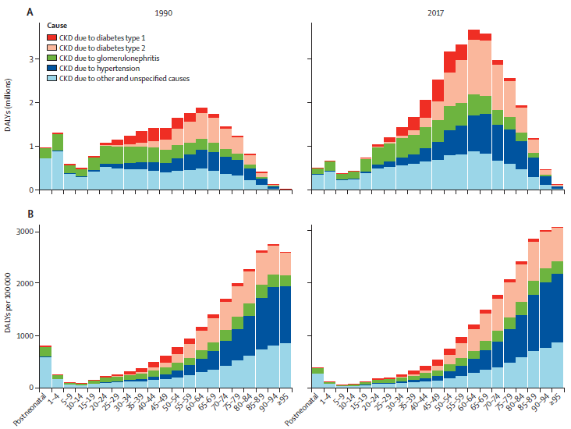
Asociación de ERC con AVAD en aumento progresivo en el transcurso de los años
Bikbov B et al. Global, regional, and national burden of chronic kidney disease, 1990–2017: a systematic analysis for the Global Burden of Disease Study 2017. Lancet, 2020
Notes:
Nefropatia diabética fue la causa que representó aproximadamente el 30% de los AVAD por ERC.
DM2 → 8.1 millones de AVAD

Slide 9
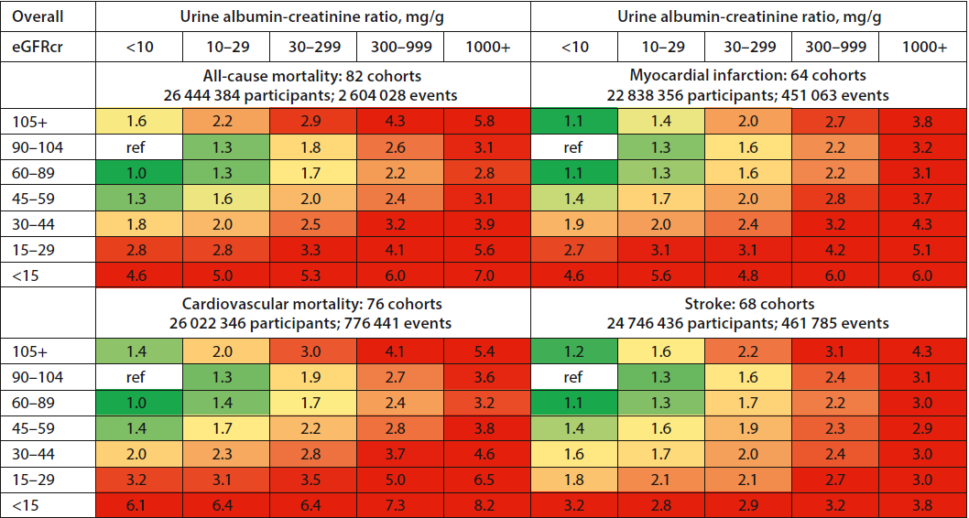
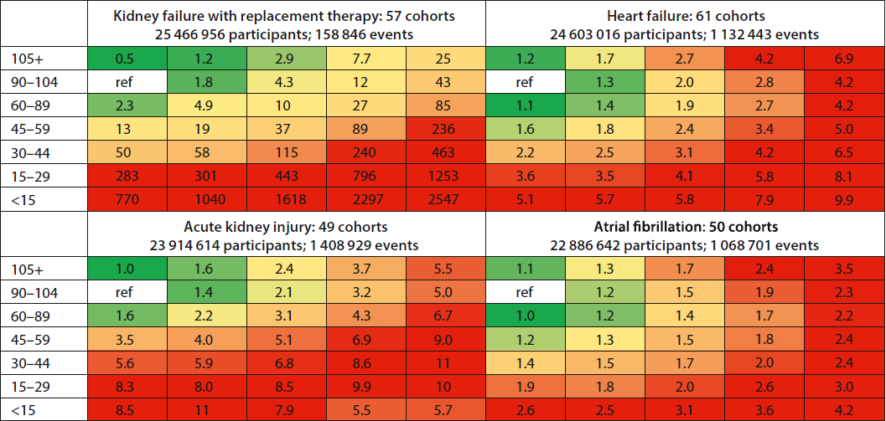
Asociación de ERC y otras comorbilidades con relación directamente proporcional a la TFG y albuminuria
Grams ME et al. Estimated Glomerular Filtration Rate, Albuminuria, and Adverse Outcomes: An Individual-Participant Data Meta-Analysis. JAMA, 2023

Slide 10
Temas a trabajar
Situación actual de la enfermedad renal crónica
Factores de riesgo asociados a progresión de ERC
Tratamientos descritos
Futuras opciones terapéuticas
Conclusiones

Slide 11
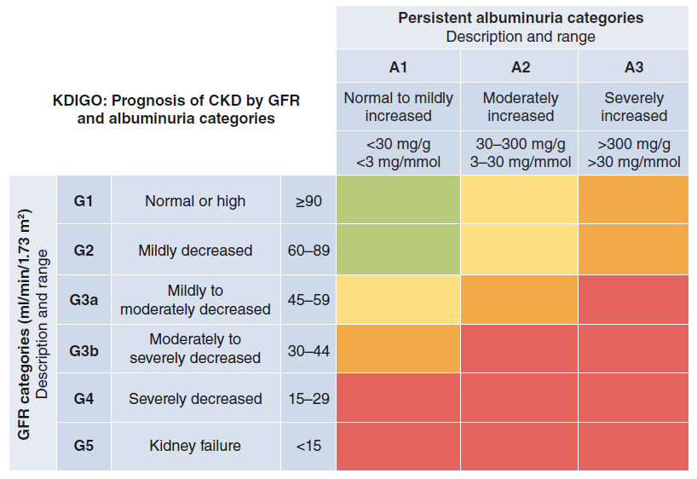
ERC: estadios y riesgo de progresión
Correlación directa de TFG y albuminuria con el riesgo de progresión de ERC
Stevens PE et al. KDIGO 2024 Clinical Practice Guideline for the Evaluation and Management of Chronic Kidney Disease. Kidney Int. 2024
Notes:
ESCAPE: Reducción del 50% de proteinuria dentro de 2 meses de iniciado tratamiento está asociado a reducción de la mitad del riesgo de progresión de ERC en 5 años

Slide 12
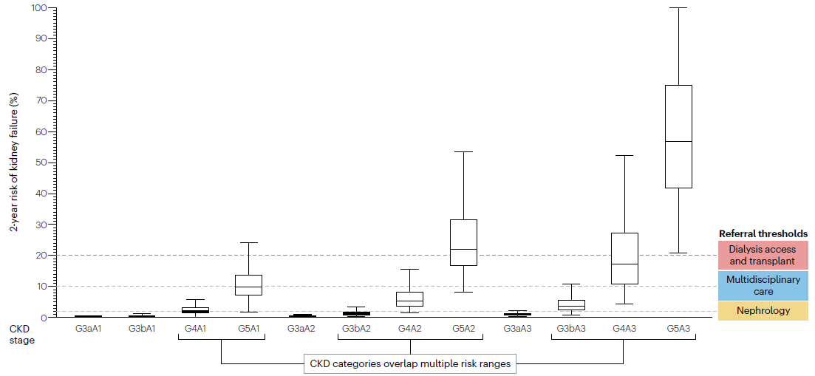
Blum MF et al. Risk-directed management of chronic kidney disease. Nat Rev Nephrol, 2025.

Slide 13
Deterioro rápidamente progresivo de ERC en 3 años es de alto riesgo a partir del estadio G3 (15%)
Riesgo aumenta en presencia de albuminuria, diabetes mellitus y enfermedades cardiovasculares (hipertensión arterial, falla cardiaca, infarto cerebral o miocárdico)
Vestergaard A et al. Risk factor analysis for a rapid progression of chronic kidney disease. Nephrol Dial Transplant, 2024.
Notes:
Progresion rápida → disminución de la TFG ≥5ml/min/1.73m2 al año

Slide 14
Factores de riesgo descritos
No modificables
Edad adulta mayor: >65 años
Sexo: mujer > hombre (?)
Modificables
Cardiovasculares: Hipertensión arterial, falla cardíaca, fibrilación auricular
Metabólicos: Diabetes mellitus, dislipidemia
Raza: Afroamericanos, hispánicos
Factores genéticos: APOL1, uromodulina
Renales: Injuria renal aguda, proteinuria, nefropatías inflamatorias
Estilos de vida: Dieta (rica en sodio, procesados, grasas saturadas), tabaquismo, sedentarismo
Mallamaci F et al. Risk Factors of Chronic Kidney Disease Progression: Between Old and New Concepts. J Clin Med, 2024.
Cisneros-García DL et al. Non-traditional risk factors of progression of chronic kidney disease in adult population: a scoping review. Front Med, 2023
Notes:
Mitad de adultos mayores entre 65-74 años tiene ≥5 enfermedades crónicas (70% en >85 años)
Prevalencia estimada de ERC en adultos de aprox 44%
Procesos ligados a vejez: fibrosis y depósitos lipídicos que reemplazan a tejido renal // glomeruloesclerosis difusa // arterioesclerosis aumentada con hialinosis arteriolar
Prevalencia estandarizada por edad es 1.29 veces mayor en mujeres que en hombres (G1-G3)
Sin embargo, mortalidad y necesidad de diálisis/trasplante es mayor en hombres

Slide 15
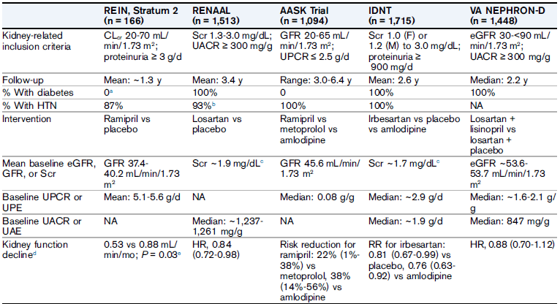
Evidencia de reducción de progresión de riesgo de ERC con control de la presión arterial
Chen TK et al. Reducing Kidney Function Decline in Patients With CKD: Core Curriculum 2021. Am J Kidney Dis, 2021

Slide 16
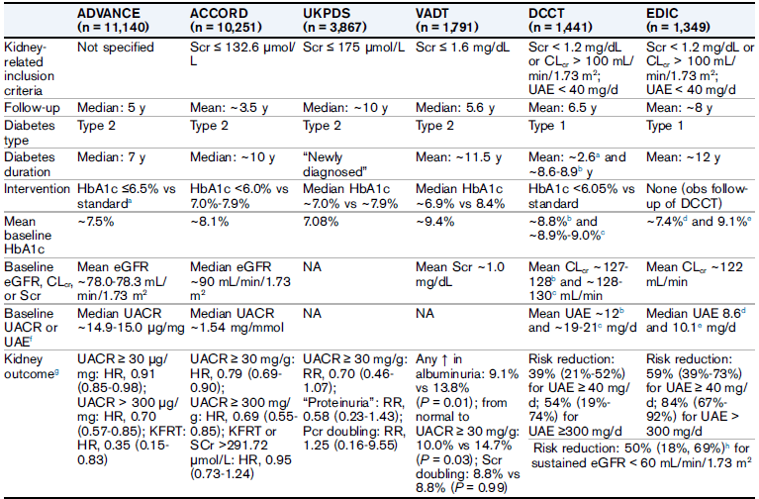
Evidencia de reducción de progresión de riesgo de ERC con control glicémico
Chen TK et al. Reducing Kidney Function Decline in Patients With CKD: Core Curriculum 2021. Am J Kidney Dis, 2021

Slide 17
Temas a trabajar
Situación actual de la enfermedad renal crónica
Factores de riesgo asociados a progresión de ERC
Tratamientos descritos
Futuras opciones terapéuticas
Conclusiones

Slide 18
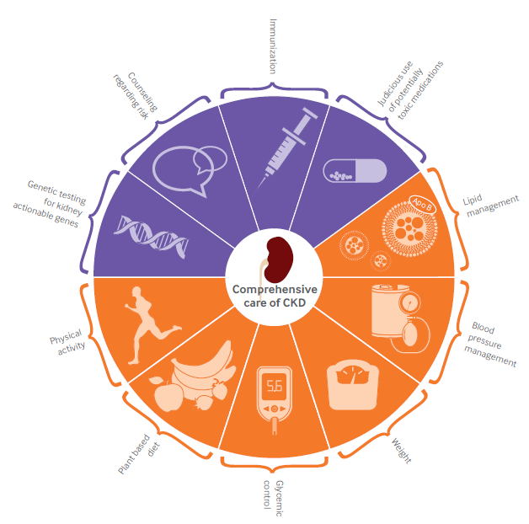
Manejo integral propuesto
Chen TK et al. Advances in the management of chronic kidney disease. BMJ, 2023
Notes:
Control de PA < 120mmHg
HbA1c <6.5-8%

Slide 19
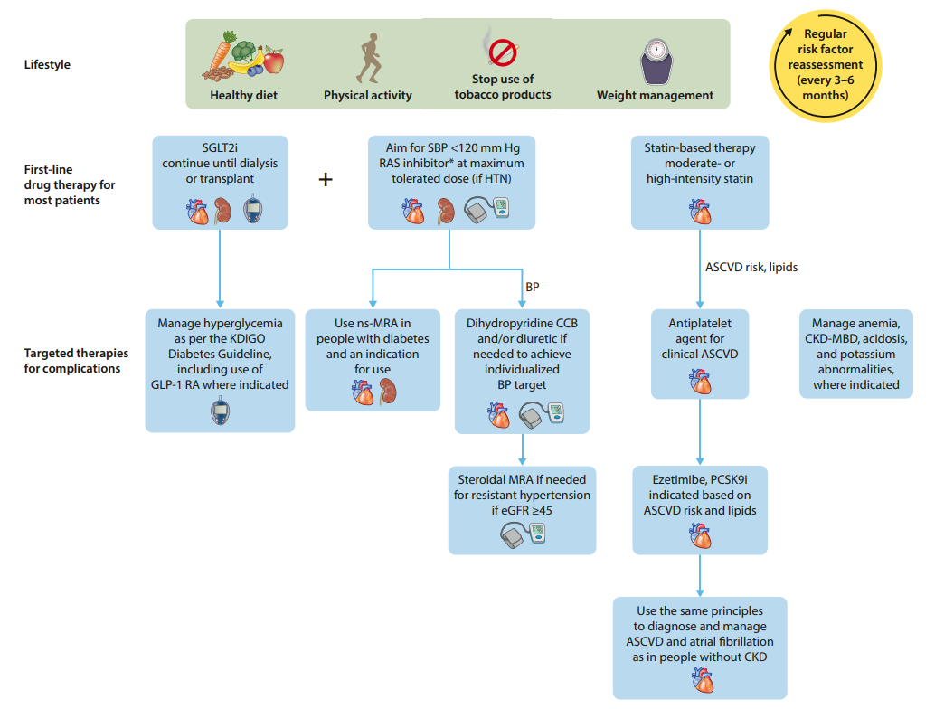
Stevens PE et al. KDIGO 2024 Clinical Practice Guideline for the Evaluation and Management of Chronic Kidney Disease. Kidney Int. 2024
Notes:
HTN: hipertensión arterial
ASCVD: enfermedad cardiovascular ateroesclerótica

Slide 20
FACTOR DE RIESGO | PREVALENCIA | MECANISMOS DE DAÑO RENAL | MANEJO
Endocrinológico Diabetes mellitus Hipotiroidismo Testosterona | 25-40%ª 55.5%^{b} ND | Hiperfiltración glomerular, sobreactivación del SRAA, estrés oxidativo, disfunción inmunológica Disminución del GC, disminución del SRAA, disminución de la perfusión renal Estrés oxidativo, hipertensión | HbA1c <6.5-8%, bloqueo de SRAA, análogos de receptores de GLP-1, iSGLT-2 Reemplazo hormonal Falta de evidencia
Cardiovascular Hipertensión arterial Dislipidemia Disfunción cardio-renal | 15-30%ª 53.9%^{b} 49-91%ª | Remodelación de arteriola aferente → nefroesclerosis Acumulación lipídica → estrés oxidativo, daño mitocondrial Disminución del GC (isquemia renal), congestión venosa renal | Modificar estilos de vida, IECAs/ARAs, diuréticos, BCC, ARM, iSGLT-2 Modificar estilos de vida, estatinas Manejo sintomáticos (diuréticos), betabloqueadores, IECAs/ARAs, ARM, ARNI, iSGLT-2
Estilos de vida Obesidad Dieta Tabaquismo | 17%ª ND 50%^{b} | Inflamación, estrés oxidativo Uremia, carga ácida dietaria, enfermedades metabólicas Estrés oxidativo | Baja de peso, bloqueo de SRAA, análogos del receptor GLP-1 Dieta PLADO, disminución de grasas saturadas y sodio Abandono de tabaquismo
Ambiental ERCu APOL1 Nefropatía por hierbas | 9-18%^{b} 20%^{b} 50%^{b} | Calor intenso, trabajos extenuantes continuos (injuria prerrenal) Injuria citotóxica del podocito Fibrosis intersticial | Hidratación Evitar infecciones prevenibles Evitar exposición
a: Prevalencia de ERC en dichos pacientes b: Prevalencia de dicho factor en ERC
Lo R et al. Management of traditional risk factors for the development and progression of chronic kidney disease. Clin Kidney J, 2023

Slide 21
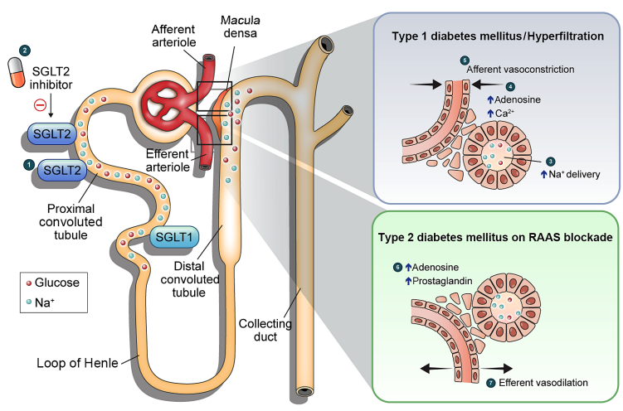
Inhibidores del sglt-2
Disminución de filtración glomerular:
Vasoconstricción arteriolar aferente
Disminución de daño glomerular
Vasodilatación eferente → disminución de actividad del SRAA
Efecto cardioprotector y nefroprotector
NH Kim et al. Renoprotective Mechanism of Sodium-Glucose Cotransporter 2 Inhibitors: Focusing on Renal Hemodynamics. Diabetes Metab J, 2022.
Notes:
Inhibidores del cotransportador sodio-glucosa tipo 2
Aprobado por FDA en el 2013 (canaglifozina)
Acción sobre dichos transportadores (proteínas de membrana en el túbulo proximal renal) → responsables de reabsorción de glucosa y sodio (90% de la reabsorción total de glucosa)
Mecanismo de acción en falla renal:
Hiperlfiltración glomerular (70% de pacientes con DM2) asociado a vasodilatación arteriolar → hipertensión glomerular
Disminución de flujo de sodio a nivel de túbulo contorneado distal (macula densa) → interpretado como disminución del volumen efectivo circundante: disminución de conversión de ATP a ADP (disminución de adenosina)
Adenosina induce a vasoconstricción arteriolar aferente → si baja su producción, se produce vasodilatación aferente (hiperfiltración)

Slide 22
 | Dapaglifozina | Empaglifozina | Canaglifozina | Ertuglifozina
Absorción (Tmax) | 2 horas | 1.5 horas | 1-2 horas | 1 hora
Biodisponibilidad (oral) | 78% | 78% | 65% | 100%
Fracción unida a proteínas | 91% | 86% | 99% | 93.6%
Volumen de distribución (L) | 118 | 73.8 | 83.5 | 85.5
T ½ | 12.9 horas | 12.4 horas | 13.1 horas | 17 horas
Metabolismo | Hepático | Hepático | Hepático | Hepático
Eliminación | Renal (75%) | Renal (54%) | Fecal (52%) | Renal (50%)
Selectividad a SLGT-2 vs SGLT-1 | x1200 | x2500 | x250 | x2000
Dosis | 5-10mg/dia | 10-25mg/dia | 100-300mg/dia | 5-15mg/dia
Indicado en TFGe ≥20ml/min/1.73m²
Recomendado en casos de ACR ≥200 y/o falla cardiaca preexistente
Eventos adversos asociados: infecciones urogenitales, depleción de volumen, cetoacidosis, falla renal aguda
Williams DM et al. Sodium-Glucose Co-Transporter 2 (SGLT2) Inhibitors: Are They All the Same? A Narrative Review of Cardiovascular Outcome Trials. Diabetes Therapy, 2020

Slide 23
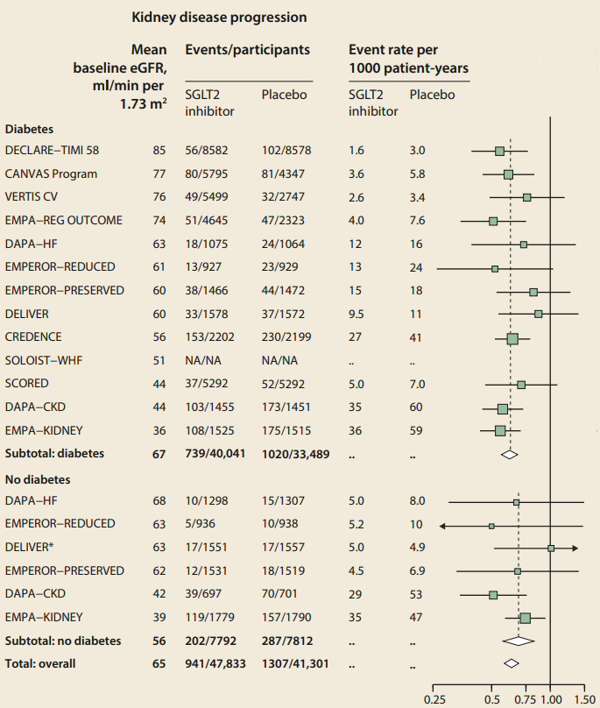
Efecto beneficioso en el riesgo de progresión de ERC, tanto en pacientes con diabetes mellitus como sin dicha enfermedad
Impact of diabetes on the effects of sodium glucose co-transporter-2 inhibitors on kidney outcomes: collaborative meta-analysis of large placebo-controlled trials. Lancet. 2022
Notes:
Reduccion de progresión de falla renal en un 37% comparado al placebo

Slide 24
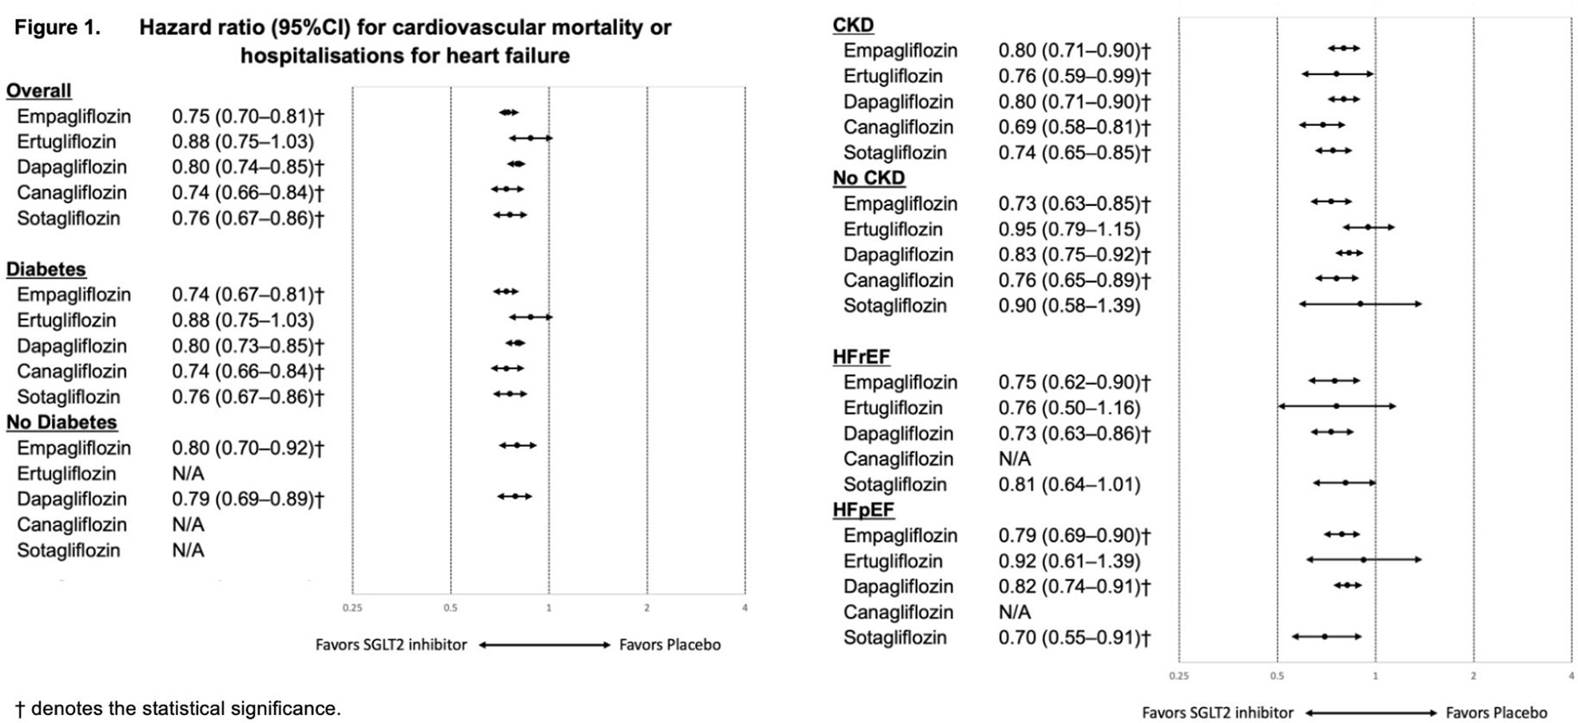
Kani R et al. Comparison of sodium-glucose cotransporter-2 (SGLT2) inhibitors to reduce cardiovascular and renal outcomes: a network meta-analysis of randomized controlled trials. Eur Heart J, 2023.
Notes:
No diferencias estadísticamente significativas para la prevención de progresión de falla renal crónica en los 5 fármacos estudiados
Sin embargo, empaglifozina y dapaglifozina estuvieron asociados a menor riesgo de falla renal aguda en comparación a sotaglifozina

Slide 25
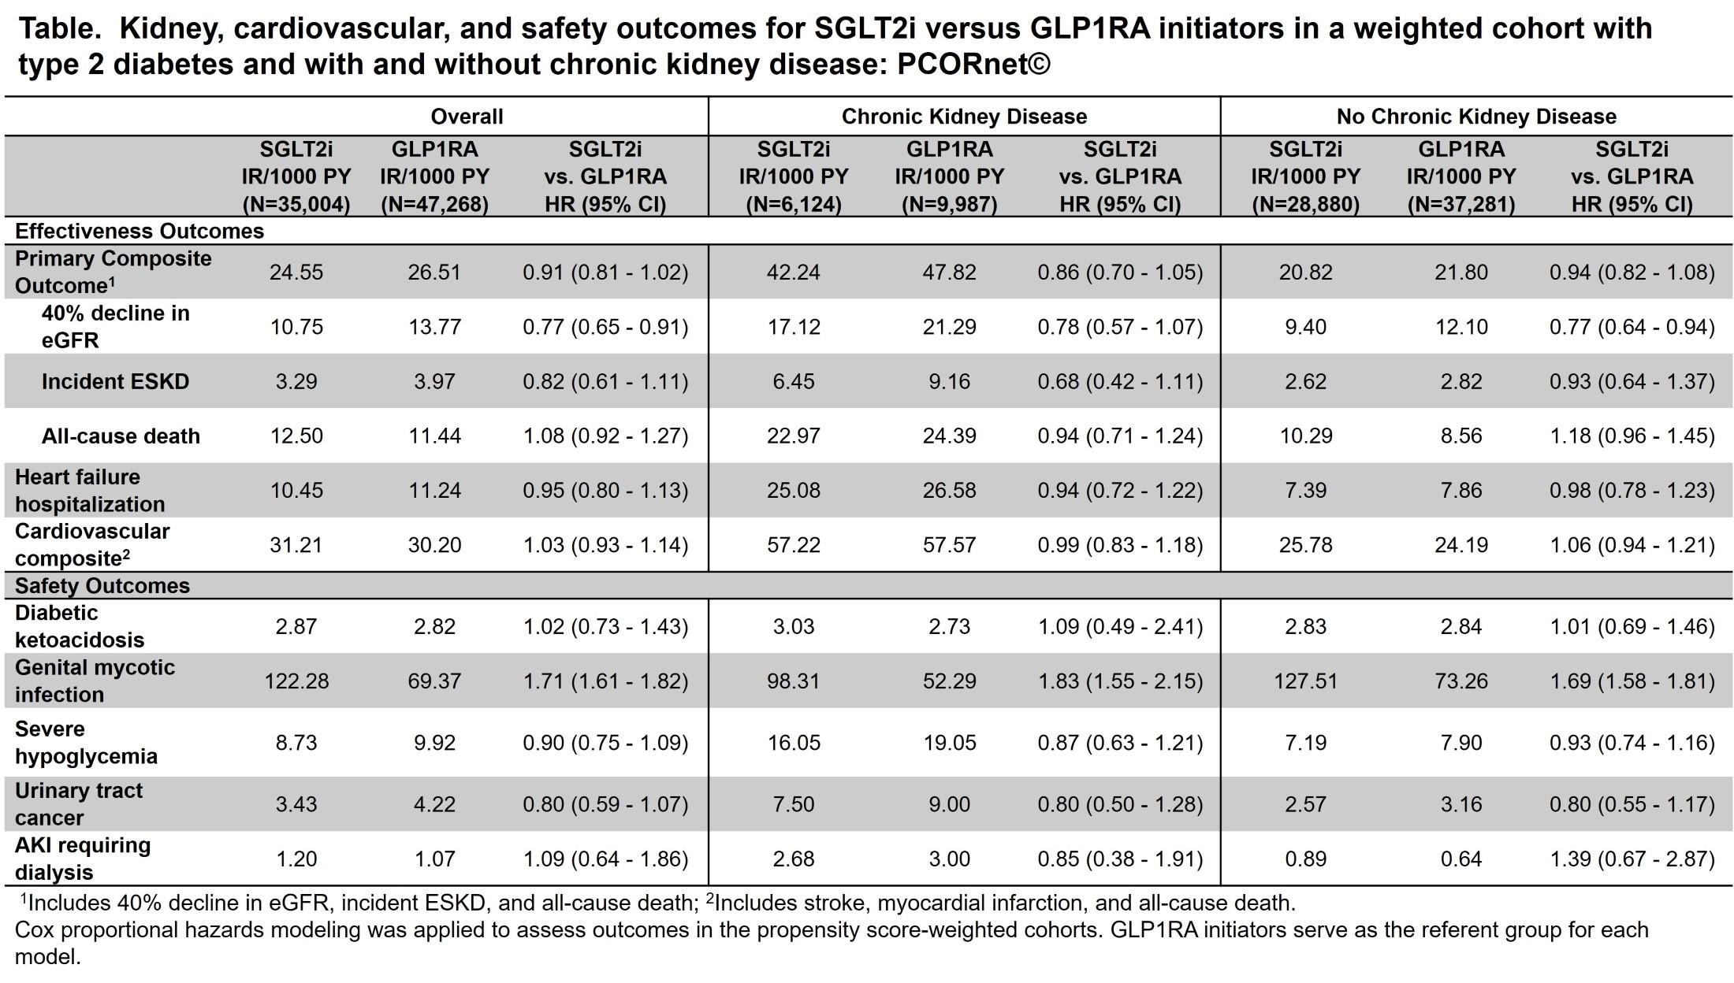
Comparación de iSGLT-2 y agonistas del GLP1R en eventos cardiovasculares y renales
Edmonston D et al. Kidney and Cardiovascular Effectiveness of SGLT2 Inhibitors Compared with GLP-1 Receptor Agonists in Patients with Type 2 Diabetes. Diabetes 2024
Notes:
Agonistas del receptor de GLP-1: inhibición de incretina a nivel intestinal reduciendo la secreción de glucagón, disminuyendo vaciamiento gástrico (aumento de secreción de insulina, proliferación de células beta)
Recomendación de uso: pacientes con ERC y DM2 que no han alcanzado metas de control glicémico a pesar de metfomina/iSGLT-2, o en caso de contraindicación o intolerancia a los otros medicamentos

Slide 26
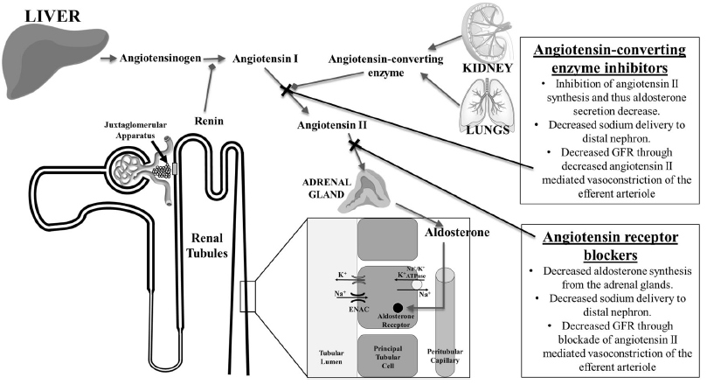
Bloqueadores del sistema renina-angiotensina-aldosterona
Loutradis C et al. Renin-angiotensin system blockade in patients with chronic kidney disease: benefits, problems in everyday clinical use, and open questions for advanced renal dysfunction. J Hum Hypertens, 2021
Notes:
Angiotensina II (vasoconstricción eferente) → aumento de respuesta simpaticomimetica, aumento de la reabsorción tubular de Na+ (hipertrofia tubular, disminución de la perfusión de la vasa recta, estimulo de bomba Na+/H+ en asa de Henle), aumento de presión glomerular (sistémica), estimulo de secreción de hormona antidiuretica

Slide 27
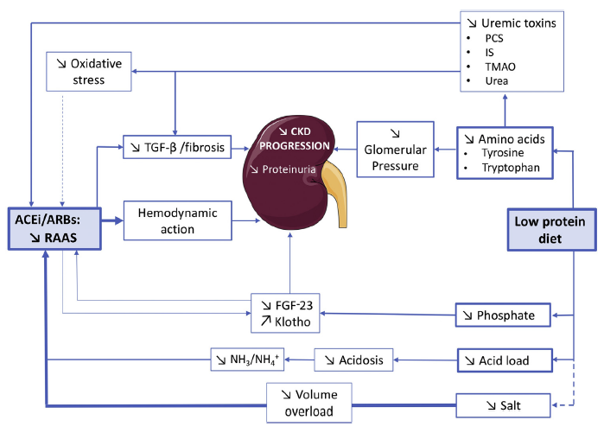
Inhibición del SRAA: regulación de niveles de presión arterial y característica antiproteinúrica
Koppe L et al. The Role for Protein Restriction in Addition to Renin-Angiotensin-Aldosterone System Inhibitors in the Management of CKD. Am J Kidney Dis, 2018.
Notes:
Proteinuria:
Mecanismo de daño renal:
Inflamación tubular → fibrosis
Aumento de estrés oxidativo
Mayor activación del SRAA

Slide 28
Recomendaciones en bloqueo de sraa en erc
Uso de IECAs/ARAs
Contraindicado en TFG < 25-30ml/min/1.73m2 o en hipercalemia
Uso de ARMs
Iniciar en paciente con ERC G1-G4 y rangos de albuminuria significativos (ACR >30mg/g → A2,A3) con o sin diabetes
No combinar IECAs + ARAs
Usar la dosis más alta y mejor tolerada posible
Seguimiento y evaluación de función renal cada 2-4 semanas
Vigilar niveles de potasio séricos (valorar manejo paralelo para hipercalemia)
Evitar hipotensión (reducir dosis si es necesario)
Reducir dosis o suspender si deterioro de TFG ≥30% en 4 semanas
Priorizar en casos de hiperaldosteronismo, falla cardiaca o hipertensión refractaria
Indicado en casos de alto riesgo de progresión de ERC y eventos cardiovasculares + DM2 + albuminuria elevada persistente
Priorizar no esteroideos selectivos (finerenona)
Stevens PE et al. KDIGO 2024 Clinical Practice Guideline for the Evaluation and Management of Chronic Kidney Disease. Kidney Int. 2024

Slide 29
Koppe L et al. The Role for Protein Restriction in Addition to Renin-Angiotensin-Aldosterone System Inhibitors in the Management of CKD. Am J Kidney Dis, 2018.

Slide 30
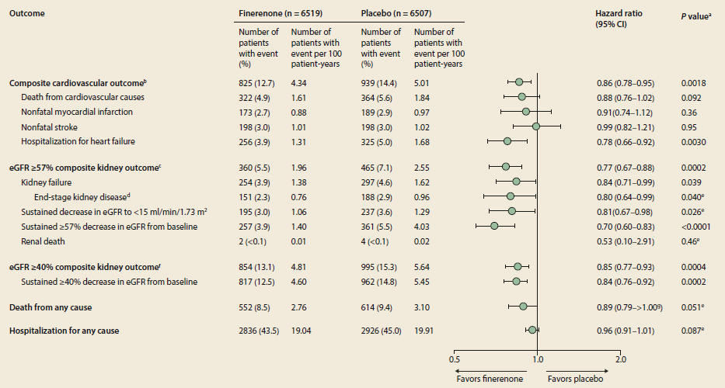
Agarwal R et al. Cardiovascular and kidney outcomes with finerenone in patients with type 2 diabetes and chronic kidney disease: the FIDELITY pooled analysis. Eur Heart J., 2022
Notes:
Evaluación de: estudio multicentrico doble ciego fase III (comparacion vs placebo) → evaluacion renal – descenso de TFG >57% en 4 semanas (13000 pacientes ERC+DM2, seguimiento medio de 3 años)
Finerenona redujo progression de ERC y eventos cardiovasculares en un 18% en relacion a placebo
reduction in composite renal outcomes compared to
placebo

Slide 31
Otros aspectos terapéuticos a considerar
Manejo de acidosis
Manejo farmacológico +/- aporte dietario (objetivo: HCO3 >18mEq)
Manejo de anemia
Reposicion de hierro (Ferritina <100-300ug/l en no dializados, <500ug/l en paciente con diálisis)
Uso de EPO tras descarte de otras causas de anemia (meta: Hb >11.5g/dl)
Manejo de dislipidemia
Uso de estatinas +/- ezetimiba en pacientes ≥50 años con TFGe <60ml/min/1.73m2 sin uso de terapia de reemplazo renal
En pacientes <50 años, valorar uso en DM, eventos cardiovasculares previos o enfermedad coronaria conocida
Control de uricemia
Manejo indicado en pacientes con hiperuricemia sintomática
Manejo indicado con niveles de ácido úrico >9mg/dl
1º opción: Inhibidores de xantina oxidasa
Stevens PE et al. KDIGO 2024 Clinical Practice Guideline for the Evaluation and Management of Chronic Kidney Disease. Kidney Int. 2024

Slide 32
Temas a trabajar
Situación actual de la enfermedad renal crónica
Factores de riesgo asociados a progresión de ERC
Tratamientos descritos
Futuras opciones terapéuticas
Conclusiones

Slide 33
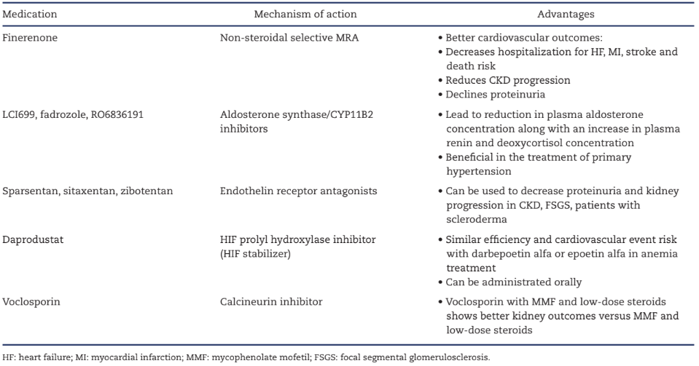
Terapia farmacológica propuesta como posibles preventivos de la progresión de ERC
Copur S et al. Novel strategies in nephrology: what to expect from the future?. Clin Kidney J, 2022
Notes:
Antagonistas de receptores de endotelina: efecto nefroprotector pero tendencia a retención de sodio.
No ofrece efectos cardioprotectores como iSGT-2
Combinado con ARA → mayor potencial antiproteinurico que solo ARA
Estabilizador del factor de hipoxia → estimulo de la producción de EPO, mejori disponibilidad de hierro, disminución de hepcidina
Via oral en relación a EPO
Voclosporina (nefritis lupica → clase 3,4,5) → disminución de ACR junto a MMF+corticoides

Slide 34
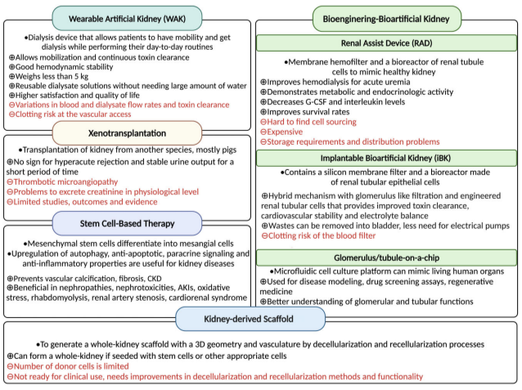
Intervenciones potencialmente beneficiosas
Terapias semi-invasivas / invasivas para el manejo de ERC
Copur S et al. Novel strategies in nephrology: what to expect from the future?. Clin Kidney J, 2022

Slide 35
Temas a trabajar
Situación actual de la enfermedad renal crónica
Factores de riesgo asociados a progresión de ERC
Tratamientos descritos
Futuras opciones terapéuticas
Conclusiones

Slide 36
Conclusiones
La progresión de la enfermedad renal crónica está condicionada en gran parte de factores modificables que tienen posibilidad de manejo preventivo
El tratamiento oportuno de los factores de riesgo asociados a progresión de la falla renal crónica mejora en gran proporción el pronóstico de estos pacientes y mejora su calidad de vida

Slide 37
MUCHAS GRACIAS
Contacto:
jdpodesta@gmail.com
juan.podesta.c@upch.pe
jpodestac@usmp.pe

